Slide 1
Poder
Jaime E. Forero Romero
Universidad de los Andes
Astronomía Popular

Slide 2
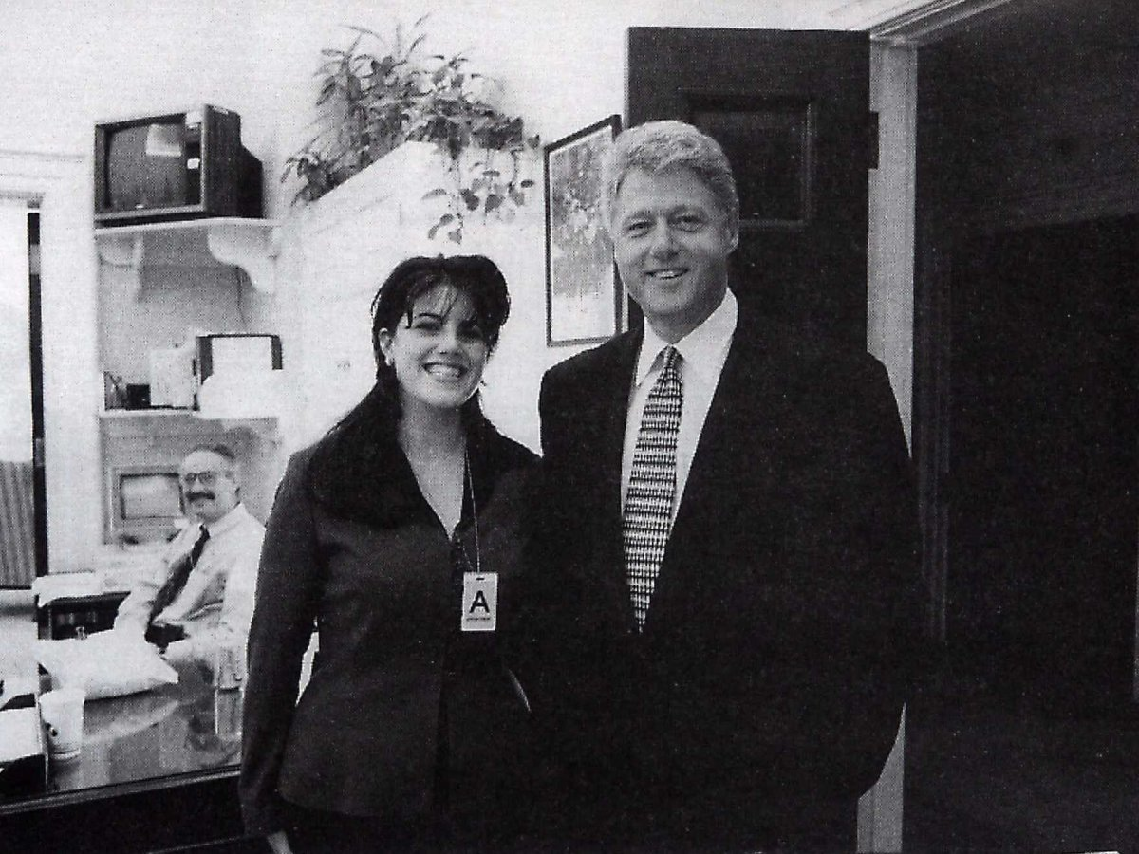
The White House/AP

Slide 3
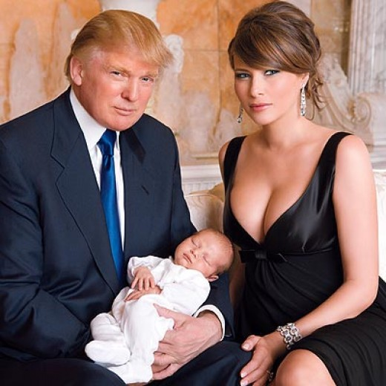

Slide 4
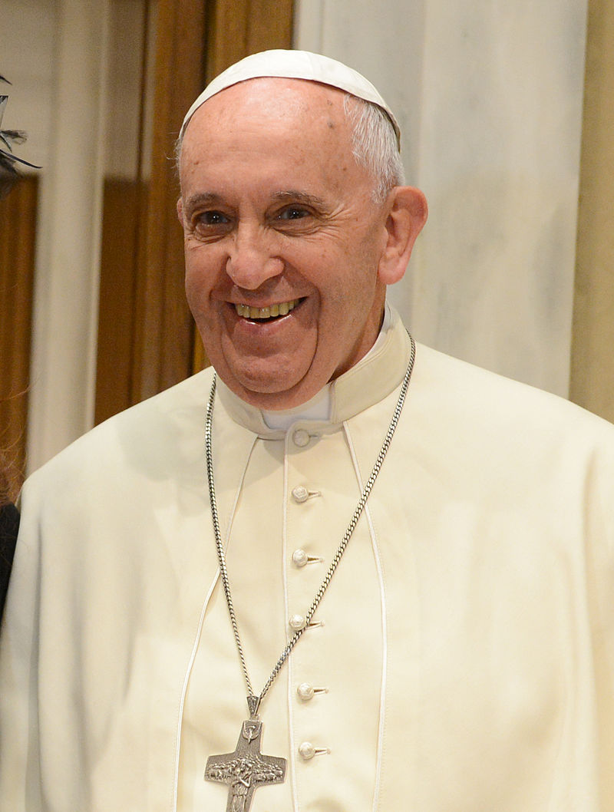
https://es.wikipedia.org/wiki/Francisco_(papa)#/media/File:Franciscus_in_2015.jpg

Slide 5
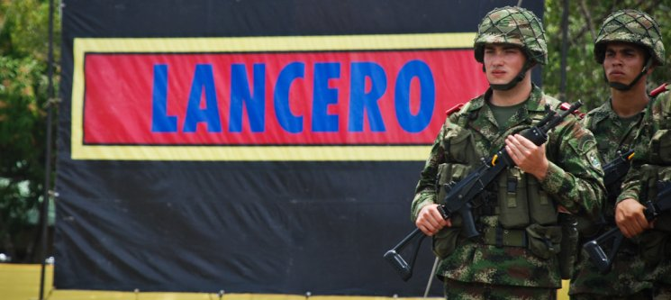
Foto: Archivo/VANGUARDIA LIBERAL

Slide 6
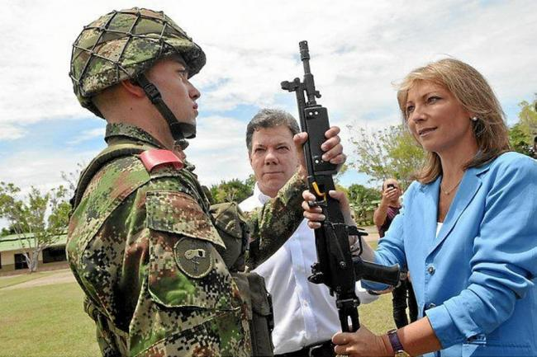
Foto: Archivo/VANGUARDIA LIBERAL

Slide 7
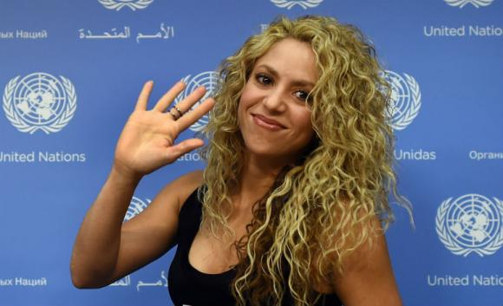
TIMOTHY A. CLARY/AFP/Getty Images

Slide 8
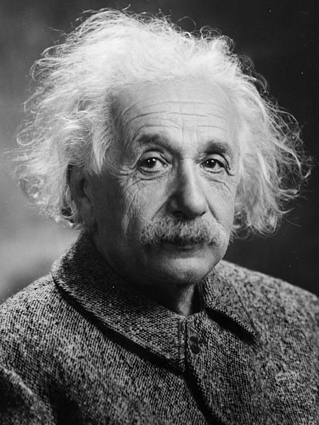
https://commons.wikimedia.org/wiki/File:Albert_Einstein_Head.jpg

Slide 9
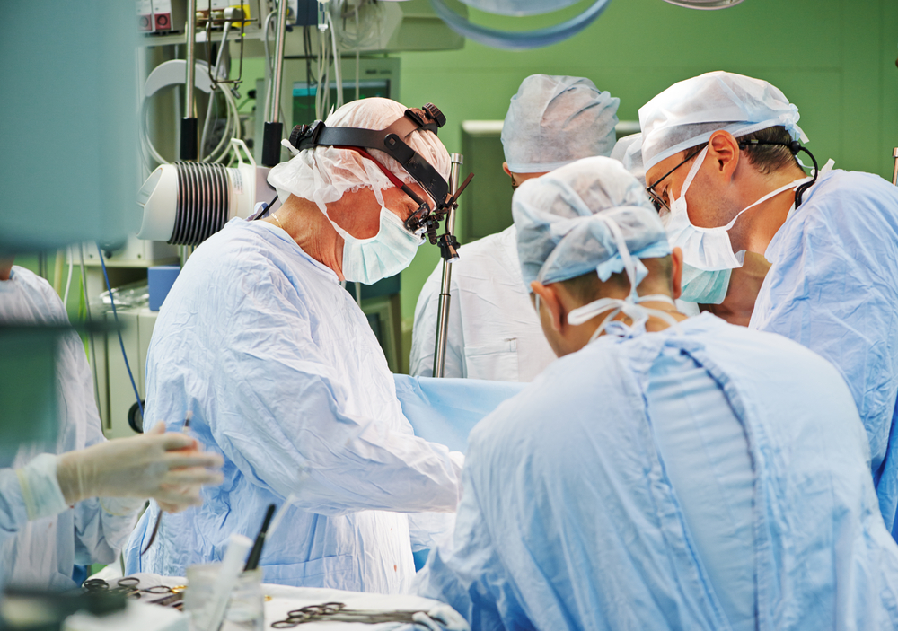
http://www.kevinmd.com/blog/2015/07/why-the-surgeon-scorecard-is-a-journalistic-low-point-for-propublica.html

Slide 10
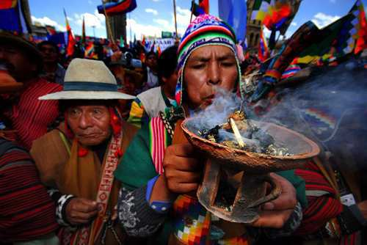
http://www.aimdigital.com.ar/2014/06/28/a-la-consulta-de-los-brujos/

Slide 11
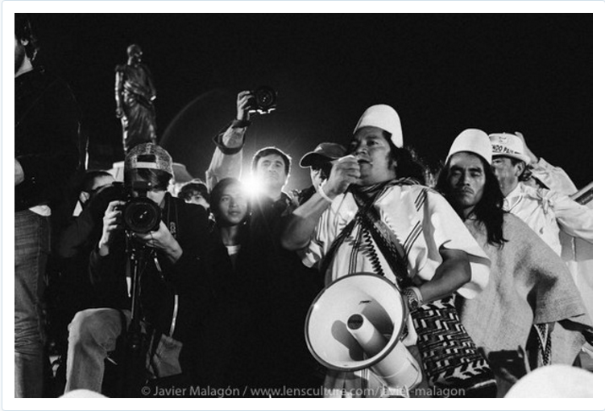

Slide 12
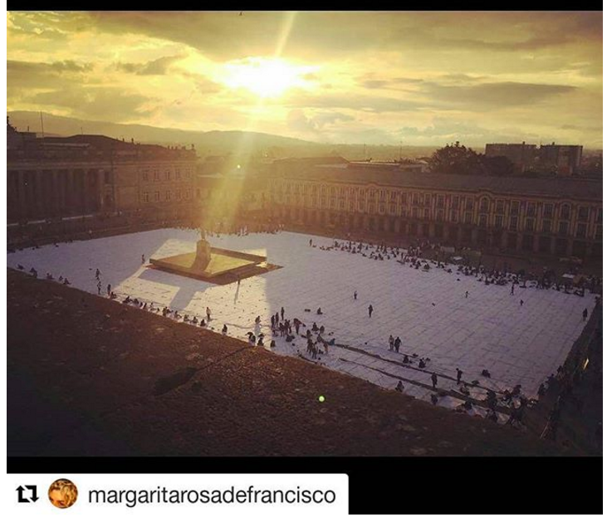

Slide 13
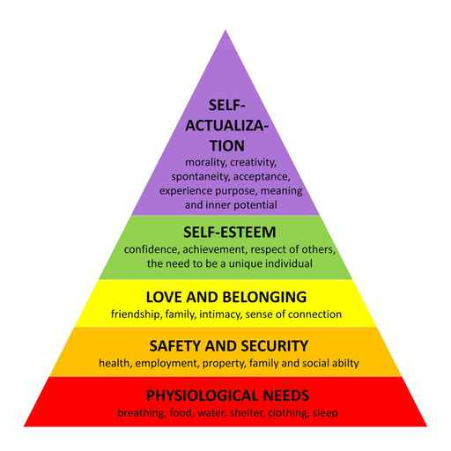
Pirámide de Maslow
http://irechargeme.com/wellbeing/

